Slide 1
Python Modules
Eko Kurniawan Khannedy

Slide 2
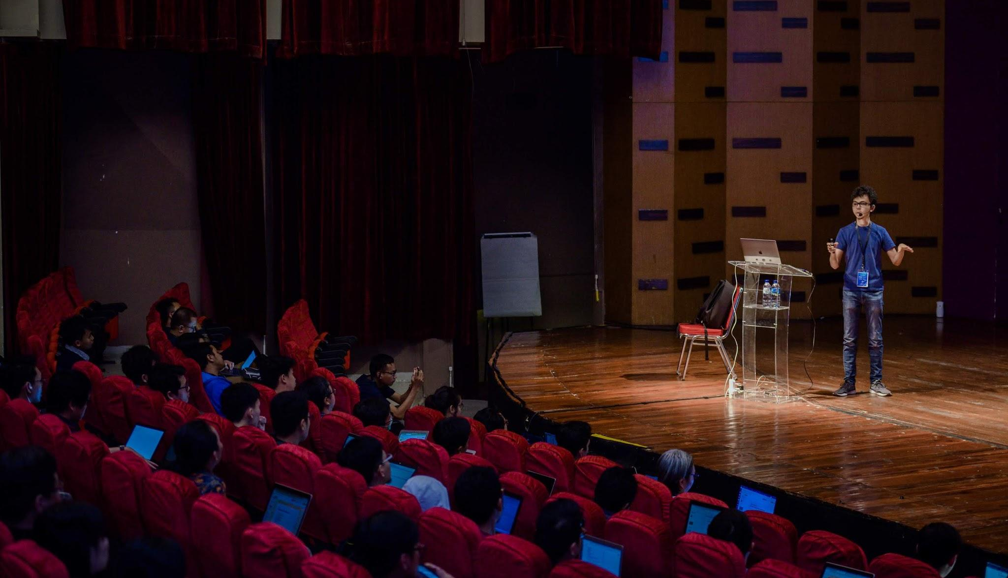
Eko Kurniawan Khannedy
Technical architect at one of the biggest ecommerce company in Indonesia
15+ years experiences
www.programmerzamannow.com
youtube.com/c/ProgrammerZamanNow

Slide 3
Eko Kurniawan Khannedy
Telegram : @khannedy
Linkedin : https://www.linkedin.com/company/programmer-zaman-now/
Facebook : fb.com/ProgrammerZamanNow
Instagram : instagram.com/programmerzamannow
Youtube : youtube.com/c/ProgrammerZamanNow
Telegram Channel : t.me/ProgrammerZamanNow
Tiktok : https://tiktok.com/@programmerzamannow
Email : echo.khannedy@gmail.com

Slide 4
Sebelum Belajar
Python Dasar

Slide 5
Pengenalan Modules

Slide 6
Apa itu Modules?
Module adalah file Python (.py) yang berisi definisi functions, variables, dan statement yang bisa digunakan oleh program lain.
Bayangkan module seperti kotak peralatan yang berisi berbagai tools (functions) yang bisa kita ambil dan gunakan kapan saja.

Slide 7
Mengapa Perlu Modules?
Code Reuse - Tidak perlu menulis ulang function yang sama
Organization - Membagi code menjadi file-file kecil yang mudah dikelola
Collaboration - Tim bisa bekerja pada file yang berbeda
Maintenance - Mudah mencari dan memperbaiki bug
Readability - Code lebih mudah dibaca dan dipahami

Slide 8
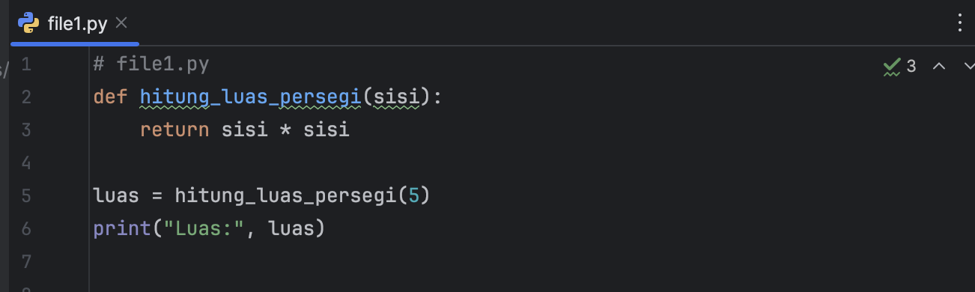
file1.py

Slide 9
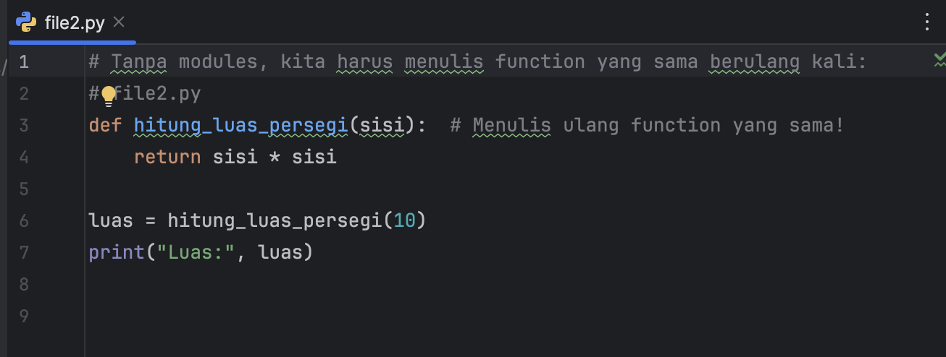
file2.py

Slide 10
Membuat Modules Sendiri

Slide 11
Apa itu Module Sendiri?
Module sendiri adalah file Python (.py) yang kita buat untuk menyimpan functions, variables, dan code yang ingin kita gunakan di program lain.
Ini seperti membuat perpustakaan pribadi berisi tools yang sering kita pakai.

Slide 12
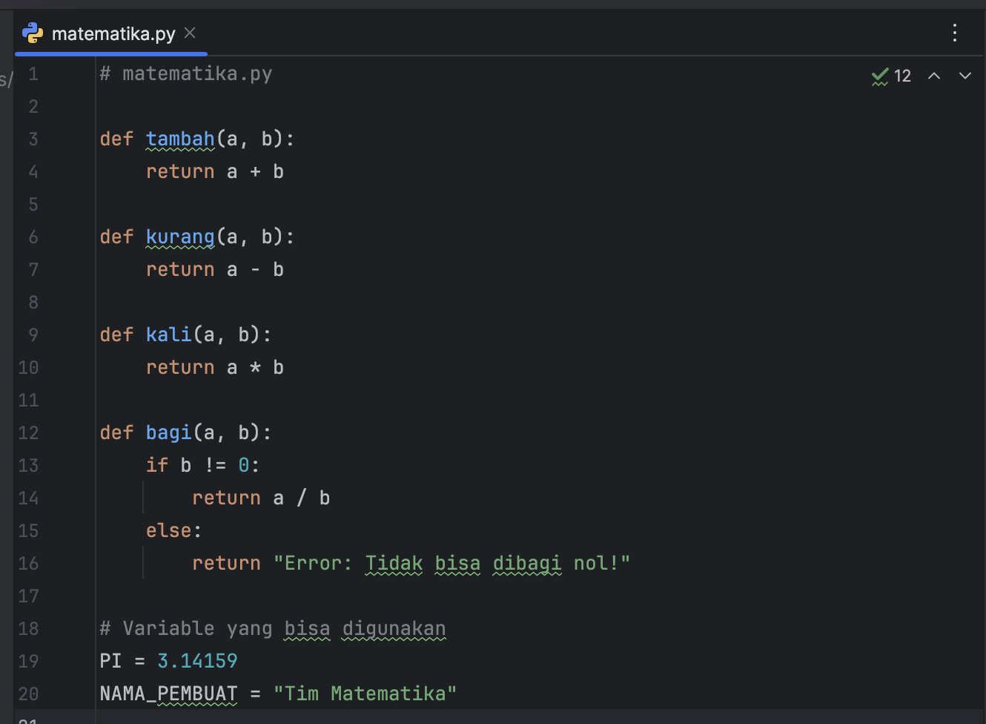
matematika.py

Slide 13
Menggunakan Modules
Untuk menggunakan modules, kita bisa menggunakan kata kunci import diikuti dengan nama module (nama file tanpa .py)
Selanjutnya untuk menggunakan function atau variable di dalam modules itu, kita harus menyebutkan nama modules nya terlebih dahulu

Slide 14
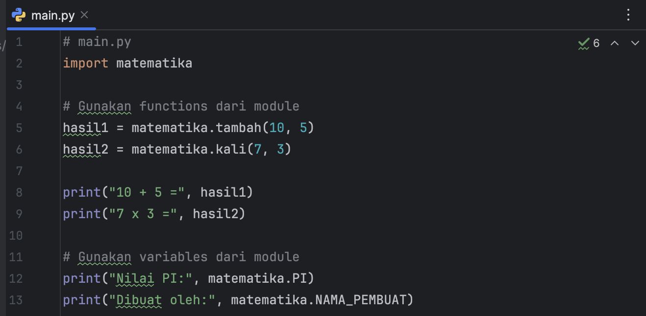
main.py

Slide 15
Pattern name == "main"
Saat kita membuat kode di dalam file .py, kadang kita ingin kode yang hanya boleh dijalankan ketika kita menjalankan file tersebut sebagai program Python
Untuk memberitahu bagian mana kode yang akan dijalankan sebagai program utama (main), maka kita perlu mengecek variable bawaan Python bernama __name__, jika nilainya adalah string __main__, maka artinya file tersebut sedang dijalankan sebagai program utama

Slide 16
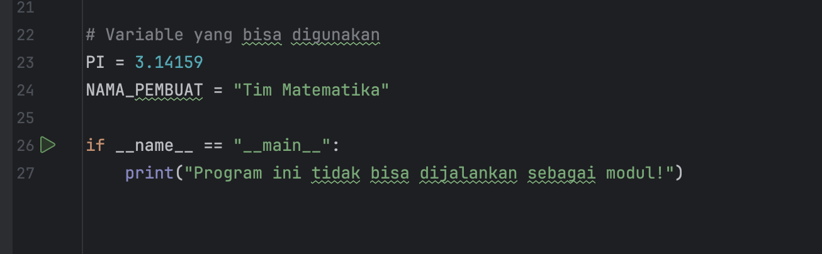
matematika.py

Slide 17
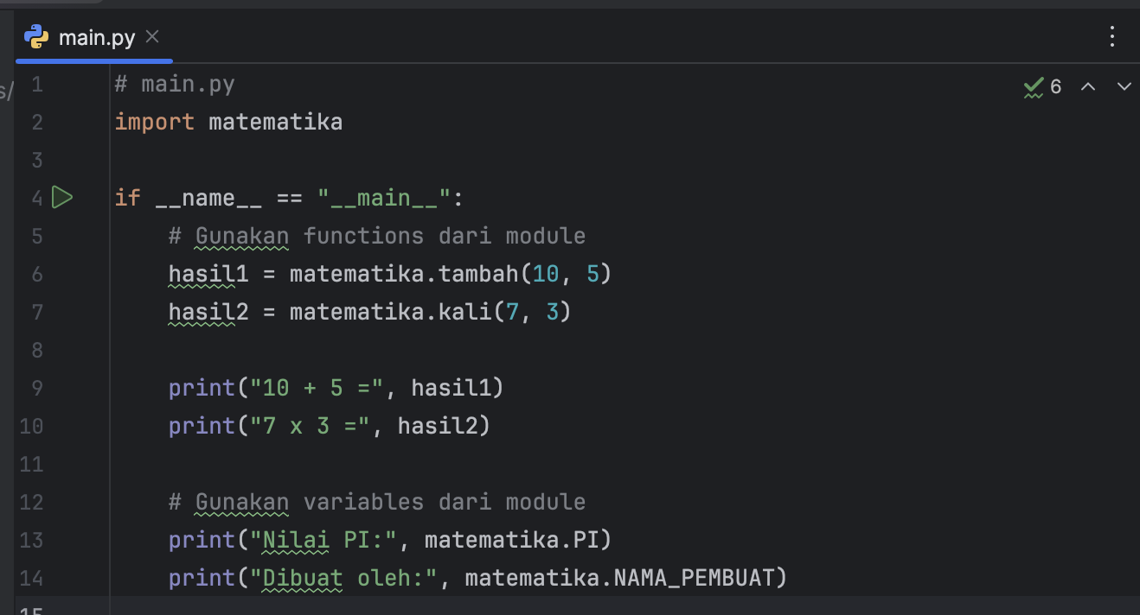
main.py

Slide 18
Docstring
Saat membuat member (function, variable) di modules , biasanya programmer Python akan menambahkan Docstring, yaitu dokumentasi
Untuk membuat Docstring, kita bisa gunakan tanda petik sebanyak tiga kali, dan menjelaskan kegunaan dari function / variabel tersebut

Slide 19
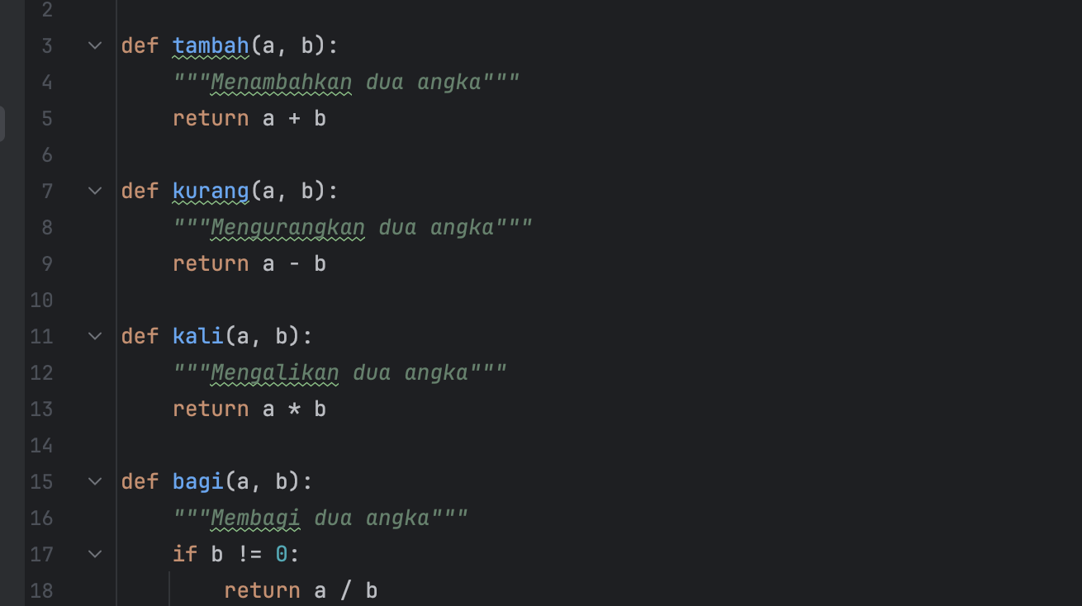
matematika.py

Slide 20
Struktur Kode yang Baik
Saat membuat modules di Python, biasanya menggunakan struktur yang baik. Gunakan struktur sebagai berikut :
Di awal file : import
Kemudian : constant / variable
Kemudian : function
Kemudian : __main__

Slide 21
Cara Import Modules

Slide 22
Berbagai Metode Import
Ada beberapa cara untuk mengimport modules di Python. Setiap cara memiliki kegunaan dan situasi yang tepat.
Import Seluruh Module, seperti yang sudah kita lakukan sebelumnya dengan menggunakan import dan nama modules nya

Slide 23
Import Function Tertentu
Jika kita hanya butuh melakukan import function atau variable tersentu, kita bisa menggunakan kode :
from nama_module import function_name
Jika ingin melakukan import lebih dari satu, kita bisa gunakan pemisah tanda koma :
from nama_module import function_name, VARIABLE_NAME
Selanjutnya kita bisa menggunakan function_name atau VARIABLE_NAME tanpa harus menyebutkan nama_module nya lagi

Slide 24
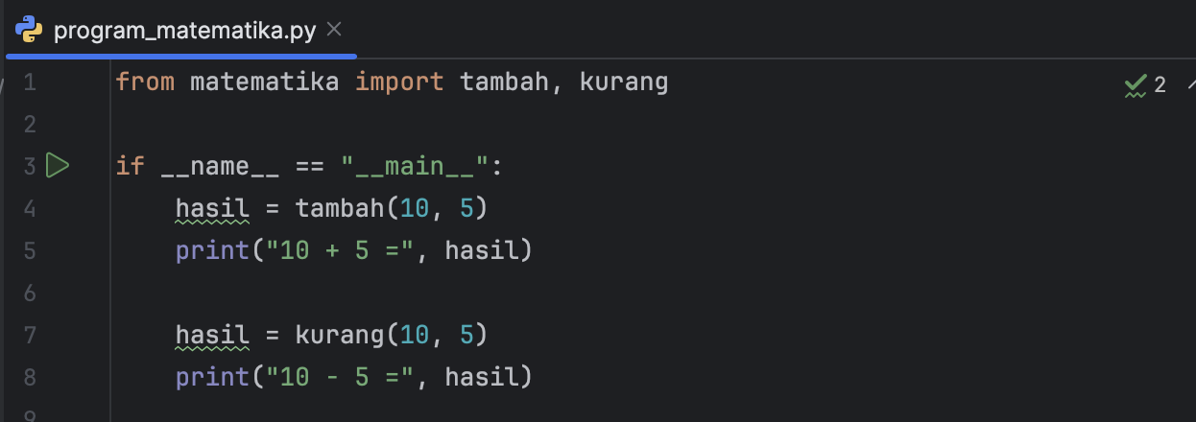
program_matematika.py

Slide 25
Import dengan Alias
Kadang kita misal ingin melakukan import module, namun sayangnya nama module nya sama dengan module lain, hal ini akan membingungkan jika memang ada nama module yang sama
Saat menggunakan import, kita bisa membuat alias (nama lain) dari module yang kita import, caranya :
import nama_module as alias
Selanjutnya, kita bisa mengakses seluruh member di nama_module dengan alias

Slide 26
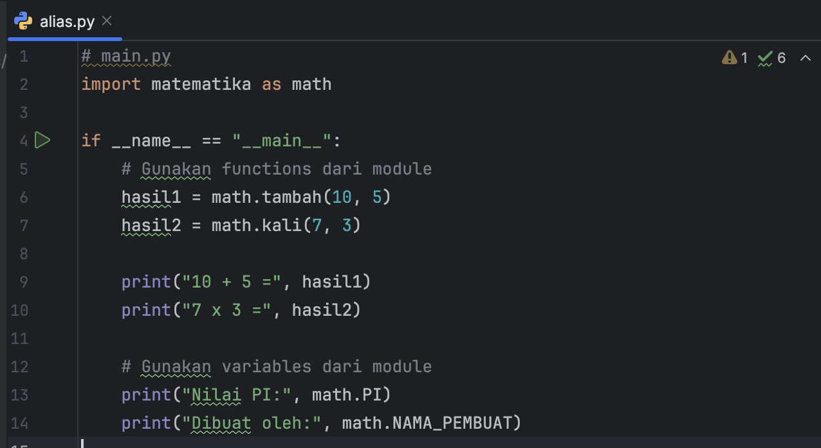
alias.py

Slide 27
Import Semua Member Module (HATI-HATI!)
Jika kita melakukan import module, maka kita tetap harus menyebutkan nama module ketika ingin mengakses member dari module tersebut
Namun jika kita ingin meng-import semua member module tanpa harus menyebutkan lagi nama module nya, kita bisa gunakan tanda * (bintang) :
from nama_module import *
Namun perlu hati-hati, jika sampai ada nama member (function / variable) di module tersebut bentrok dengan function / variable di file Python yang melakukan import

Slide 28
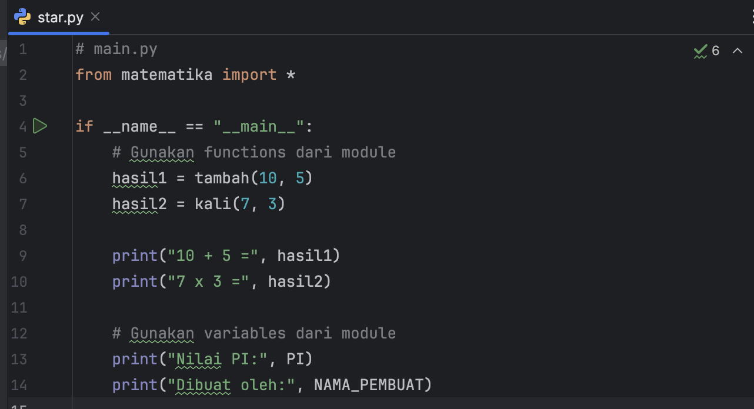
star.py

Slide 29
Modules Standard Library

Slide 30
Apa itu Python Standard Library?
Python Standard Library adalah kumpulan modules yang sudah tersedia secara default (bawaan) saat menginstall Python.
Tidak perlu install tambahan, langsung bisa digunakan.
Ini seperti kotak peralatan lengkap yang sudah disediakan Python.

Slide 31
Module Math - Operasi Matematika
https://docs.python.org/3/library/math.html

Slide 32
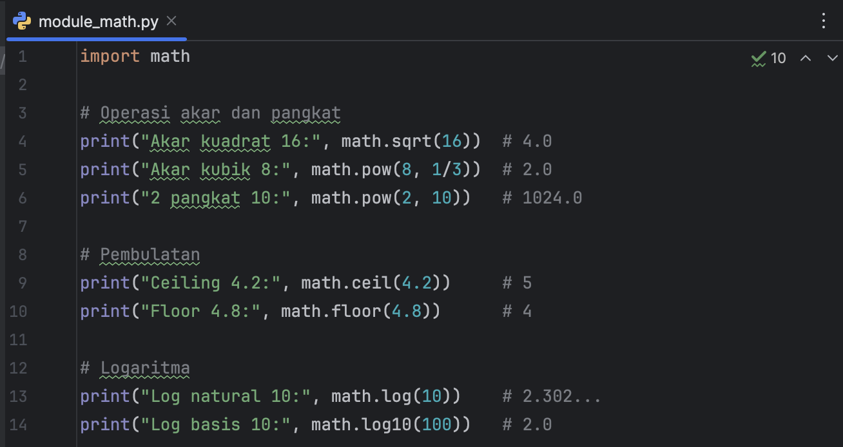
module_math.py

Slide 33
Module Random - Angka dan Pilihan Acak
https://docs.python.org/3/library/random.html

Slide 34
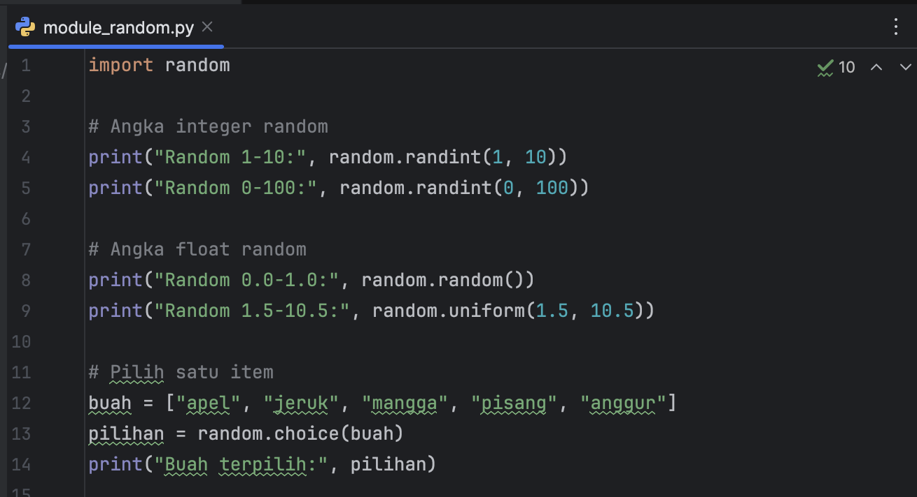
module_random.py

Slide 35
Module Datetime - Tanggal dan Waktu
https://docs.python.org/3/library/datetime.html

Slide 36
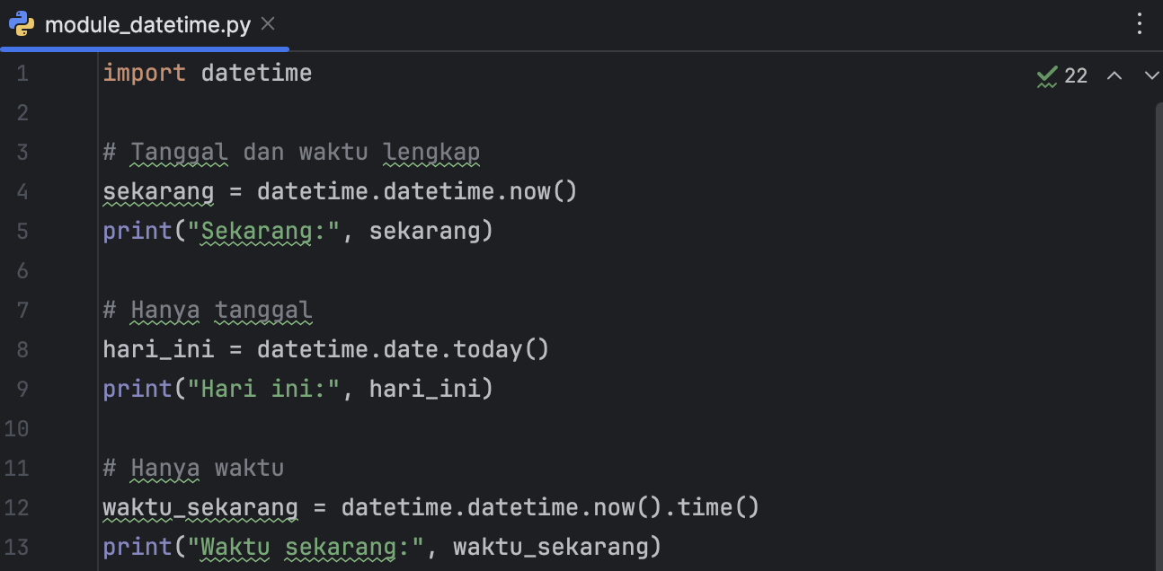
module_datetime.py

Slide 37
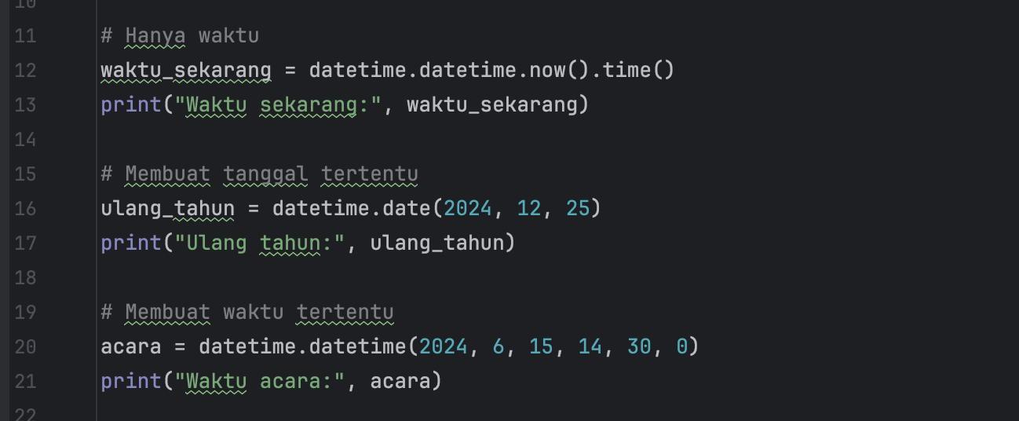
module_datetime.py

Slide 38
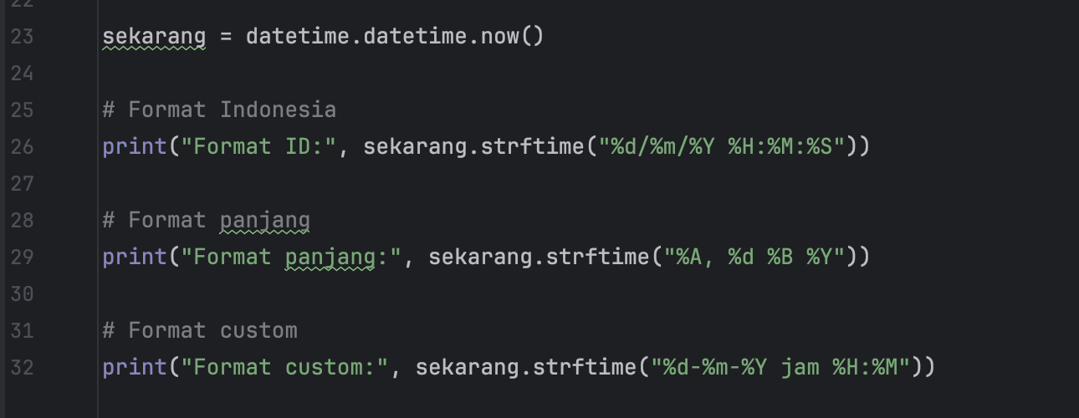
module_datetime.py

Slide 39
Module OS - Operasi Sistem
https://docs.python.org/3/library/os.html

Slide 40
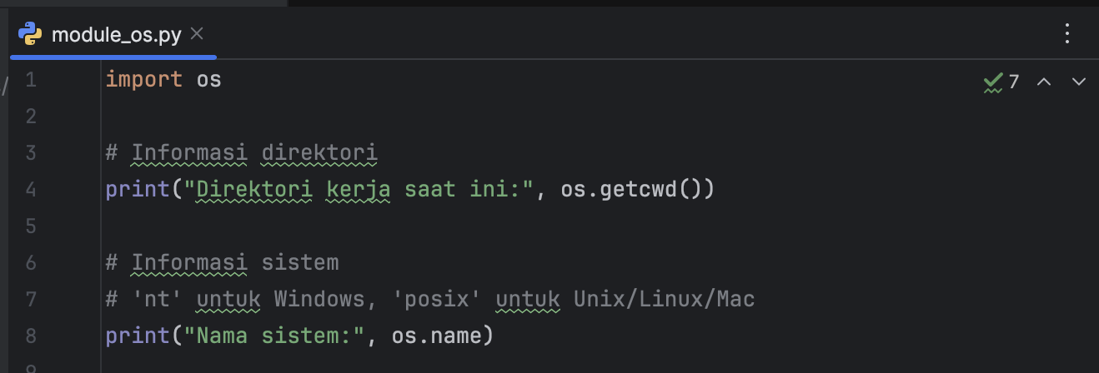
module_os.py

Slide 41
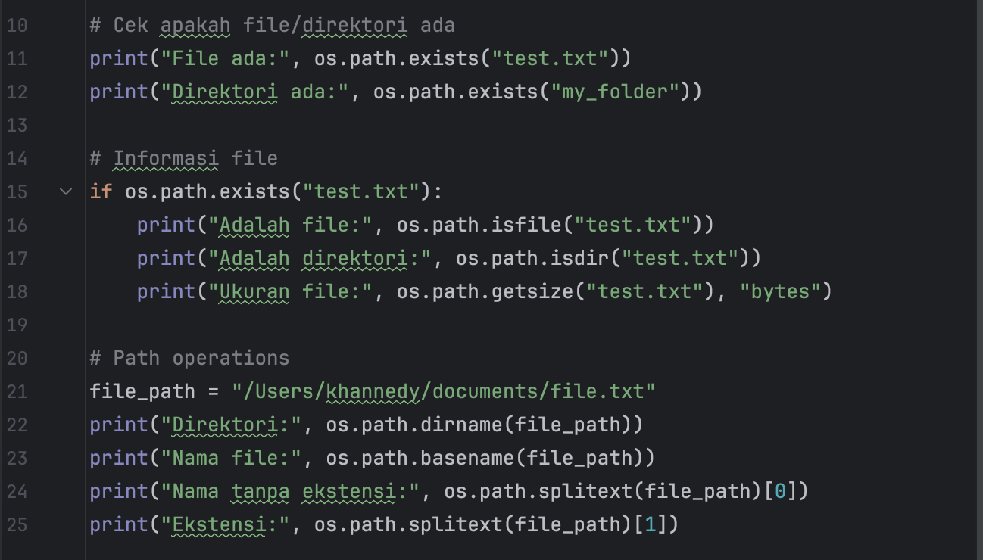
module_os.py

Slide 42
Module JSON - JavaScript Object Notation
https://www.json.org/
https://docs.python.org/3/library/json.html

Slide 43
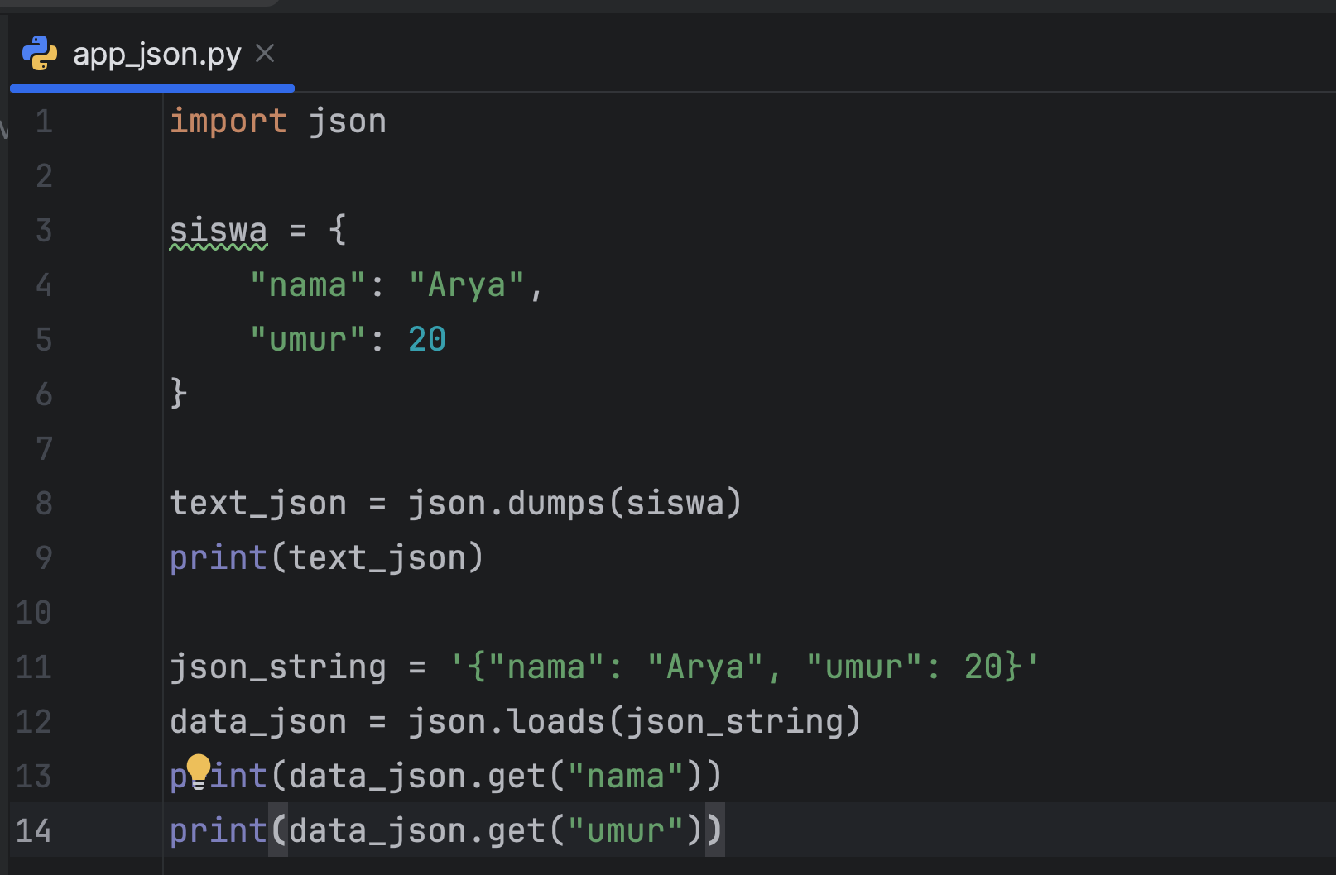
app_json.py

Slide 44
Package

Slide 45
Apa itu Package?
Package adalah folder yang berisi modules.
Ini seperti membuat folder untuk mengorganisir file-file Python yang saling berkaitan.
Package membantu kita mengelompokkan modules berdasarkan fungsi atau tema tertentu.

Slide 46
Struktur Package Sederhana
nama_package/ # Directory / Folder yang digunakan sebagai nama package
__init__.py # File khusus yang menandai ini adalah package
module1.py # Module pertama
module2.py # Module kedua
module3.py # Module ketiga

Slide 47
File Init
File __init__.py WAJIB ada dalam setiap package, meskipun kosong.
File ini memberitahu Python bahwa folder tersebut adalah package.

Slide 48
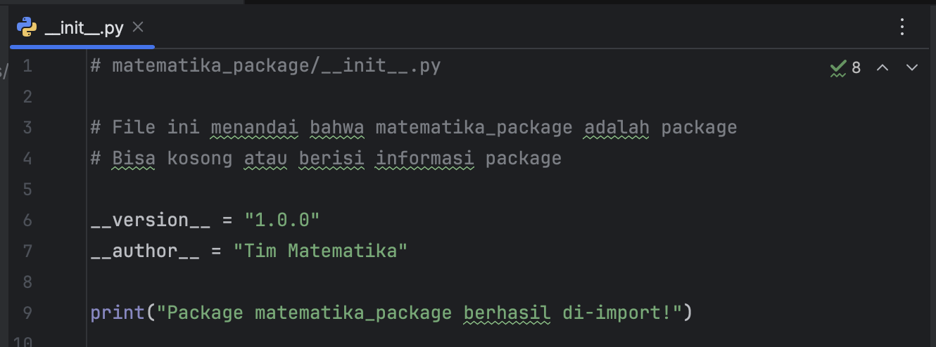
matematika_package/__init__.py

Slide 49
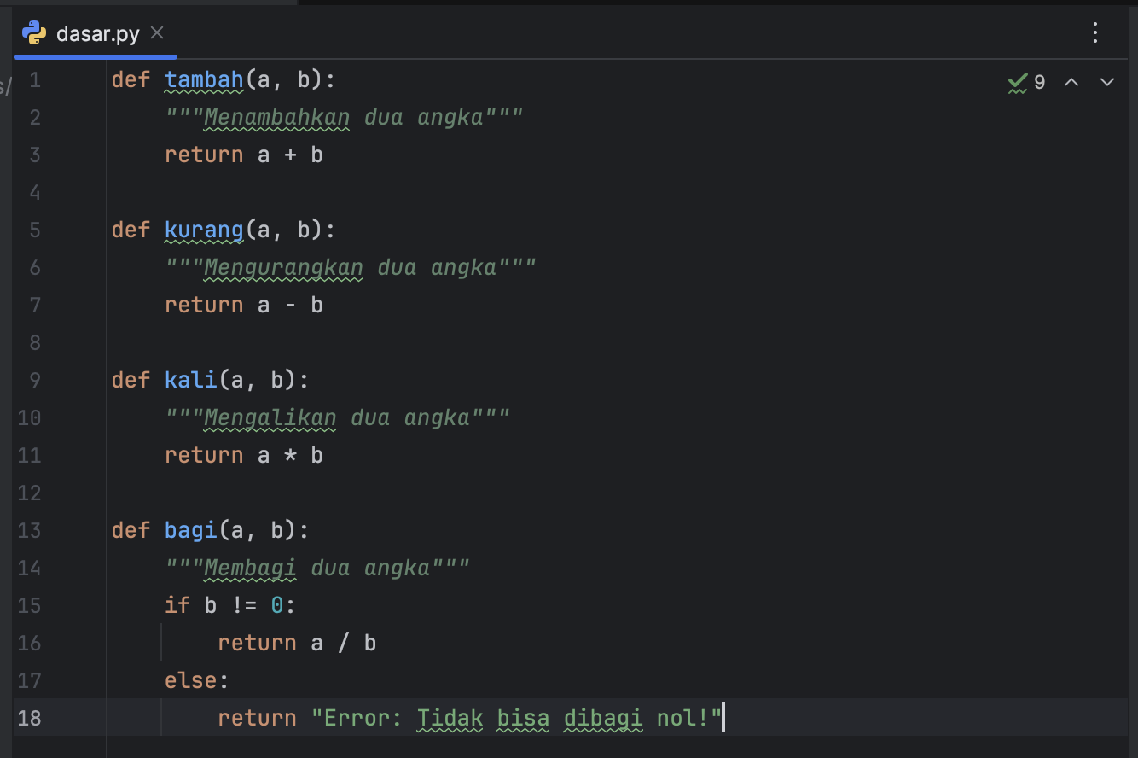
matematika_package/dasar.py

Slide 50
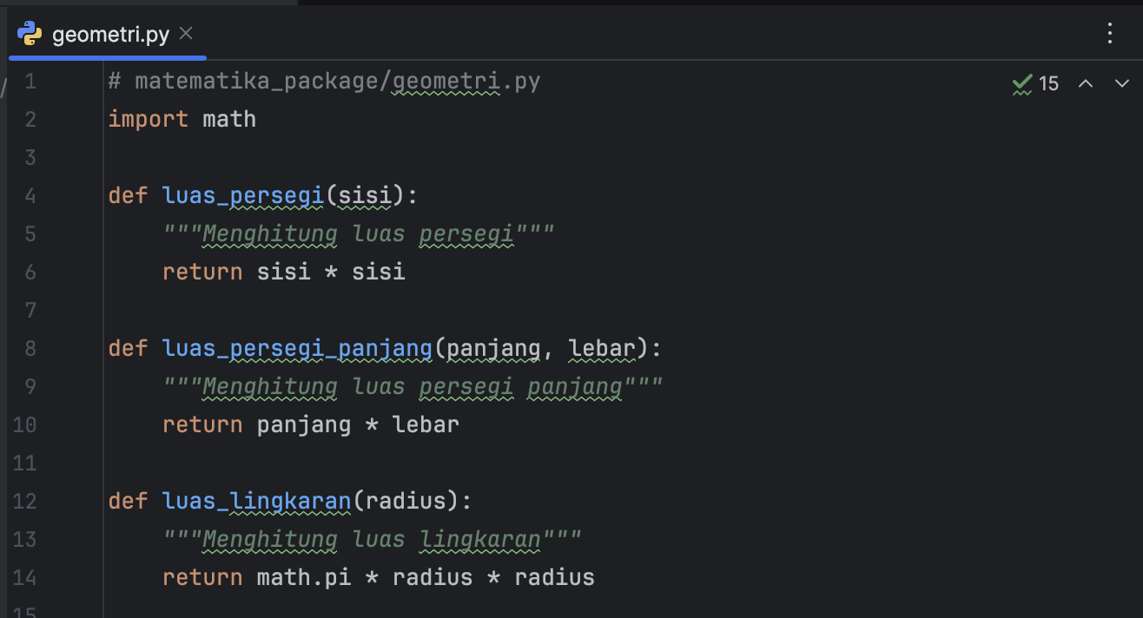
matematika_package/geometri.py

Slide 51
Menggunakan Package
Untuk menggunakan package, kita bisa melakukan import seluruh module :
from matematika_package import dasar
Atau import member tertentu :
from matematika_package.dasar import tambah, kali
Atau import dengan alias :
from matematika_package import dasar as math_dasar

Slide 52
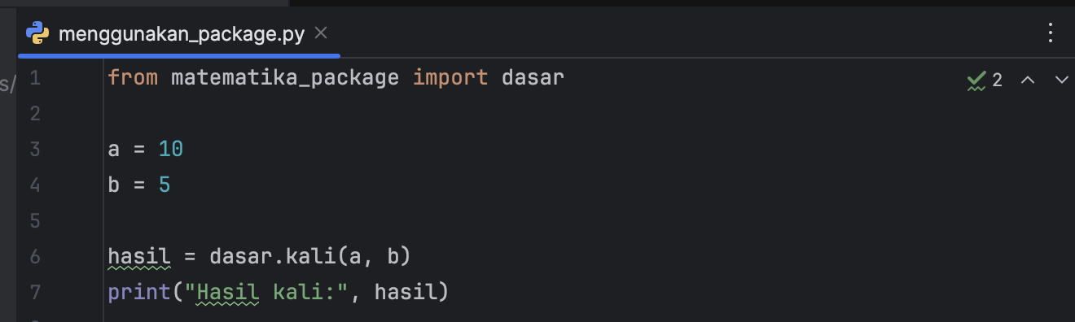
menggunakan_package.py

Slide 53
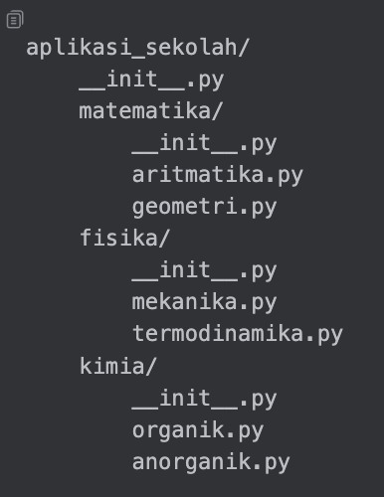
Sub Package
Ketika membuat aplikasi yang lebih kompleks, mungkin kita perlu membuat banyak package
Kita juga bisa membuat Sub Package (Package di dalam Package) jika memang diperluka

Slide 54
Project Terstruktur

Slide 55
Mengapa Struktur Project Penting?
Saat project Python menjadi lebih besar dan kompleks, mengorganisir code menjadi sangat penting.
Struktur yang baik membuat:
Code mudah dipahami - Programmer lain bisa cepat memahami project
Maintenance lebih mudah - Bug fixing dan feature baru lebih mudah
Reusability tinggi - Modules bisa digunakan ulang
Collaboration lebih baik - Tim bisa bekerja pada bagian berbeda
Testing lebih efektif - Setiap bagian bisa di-test secara terpisah

Slide 56
Contoh Project Kecil
my_small_project/
main.py # Entry point
utils.py # Helper functions
config.py # Konfigurasi
README.md # Dokumentasi

Slide 57
Contoh Project Kecil
my_medium_project/
main.py # Entry point
config.py # Konfigurasi
requirements.txt # Dependencies (nanti dipelajari)
README.md # Dokumentasi
modules/ # Package untuk modules
__init__.py
database.py # Database operations
api.py # API functions
utils.py # Utilities
data/ # Folder untuk data files
input.txt
output.csv

Slide 58
Contoh Project Besar
my_large_project/
main.py
config.py
requirements.txt
README.md
src/ # Source code utama
__init__.py
core/ # Core functionality
__init__.py
engine.py
processor.py
utils/ # Utility modules
__init__.py
helpers.py
validators.py
models/ # Data models
__init__.py
user.py
product.py
data/ # Data files
raw/
processed/
tests/ # Testing files
__init__.py
test_core.py
test_utils.py
docs/ # Documentation
manual.md

Slide 59
Package Manager

Slide 60
Apa itu Third-Party Packages?
Third-party packages adalah modules yang dibuat oleh komunitas Python dan tersedia untuk digunakan oleh siapa saja.
Ini seperti toko aplikasi untuk Python - ada ribuan packages yang bisa membantu kita membuat program lebih cepat dan lebih powerful.

Slide 61
PyPI - Python Package Index
PyPI adalah repositori resmi untuk Python packages. Di sini tersimpan lebih dari 600,000 packages yang bisa digunakan gratis.
https://pypi.org

Slide 62
Pip - Package Manager Python
pip adalah tool untuk menginstall dan mengelola Python packages.
pip sudah terinstall otomatis saat install Python.

Slide 63
Perintah Dasar Pip
# Install package
pip install nama_package
# Install versi tertentu
pip install nama_package==1.2.3
# Upgrade package
pip install --upgrade nama_package
# Uninstall package
pip uninstall nama_package
# Lihat packages yang terinstall
pip list
# Lihat info package
pip show nama_package
# Install dari requirements.txt
pip install -r requirements.txt

Slide 64
Virtual Environment

Slide 65
Apa itu Virtual Environment?
Virtual environment adalah cara untuk memisahkan dependencies (package yang digunakan) antar project.
Setiap project bisa punya packages berbeda tanpa konflik.

Slide 66
Menggunakan Virtual Environment
# Buat virtual environment, biasanya nama foldernya .venv
python -m venv nama_folder
# Aktifkan (Windows)
my_project_env\Scripts\activate
# Aktifkan (Mac/Linux)
source my_project_env/bin/activate
# Install packages dalam environment
pip install requests colorama
# Deaktifkan
deactivate

Slide 67
Keuntungan Virtual Environment
Isolasi dependencies - setiap project terpisah
Versi packages berbeda untuk project berbeda
Clean installation - tidak mencemari system Python
Easy deployment - mudah replicate environment

Slide 68
Requirements.txt
requirements.txt adalah file yang berisi daftar packages yang dibutuhkan project.
Ini memudahkan sharing project dan setup environment.
Untuk membuat file requirements.txt dari package yang sudah terinstall di project, kita bisa gunakan perintah :
pip freeze > requirements.txt

Slide 69
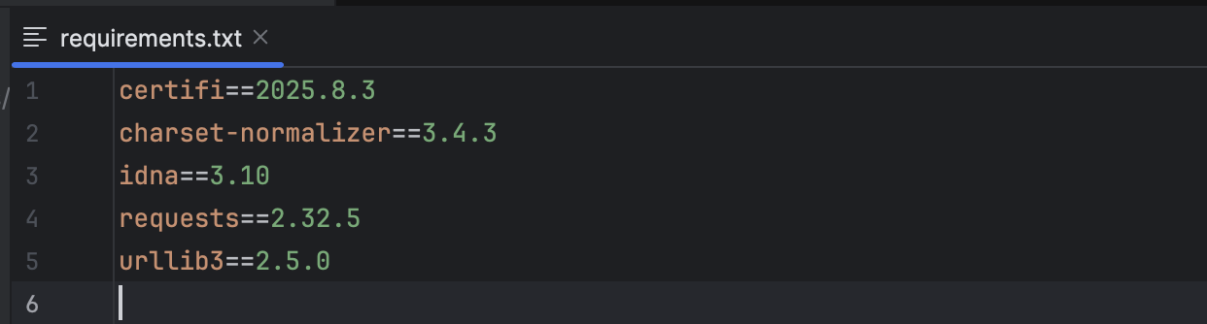
requirements.txt

Slide 70
Install dari File requirements.txt
Untuk install package dari file requirements.txt, kita bisa gunakan perintah :
pip install -r requirements.txt

Slide 71
Library Populer

Slide 72
requests - HTTP Client yang Mudah
Fungsi: Untuk membuat HTTP requests (GET, POST, etc.)
https://pypi.org/project/requests/
pip install requests

Slide 73
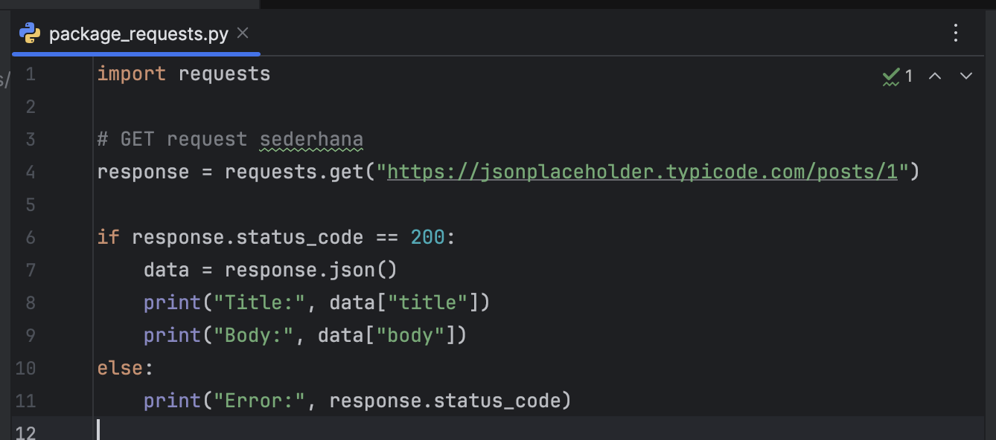
package_requests.py

Slide 74
colorama - Warna pada Terminal
Fungsi: Menambahkan warna dan styling pada output terminal
https://pypi.org/project/colorama/
pip install colorama

Slide 75
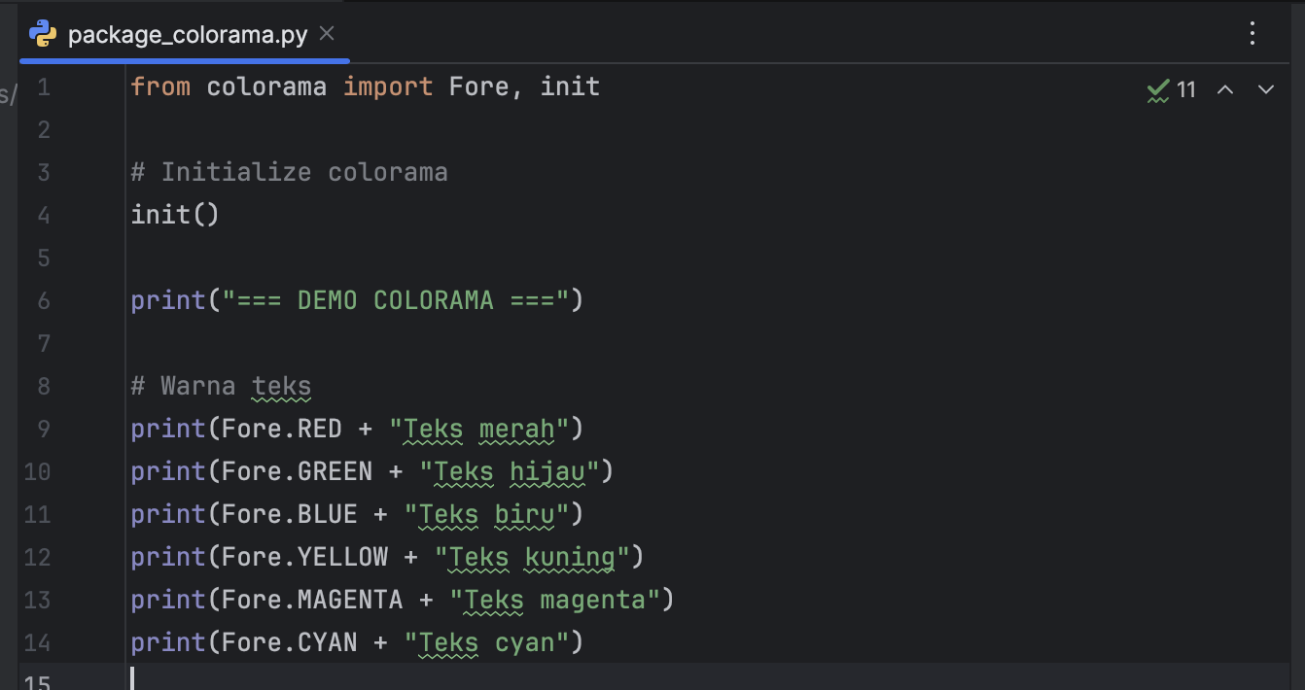
package_colorama.py

Slide 76
pillow - Image Processing
Fungsi: Manipulasi gambar (resize, crop, filter, dll.)
https://pypi.org/project/pillow/
pip install Pillow

Slide 77
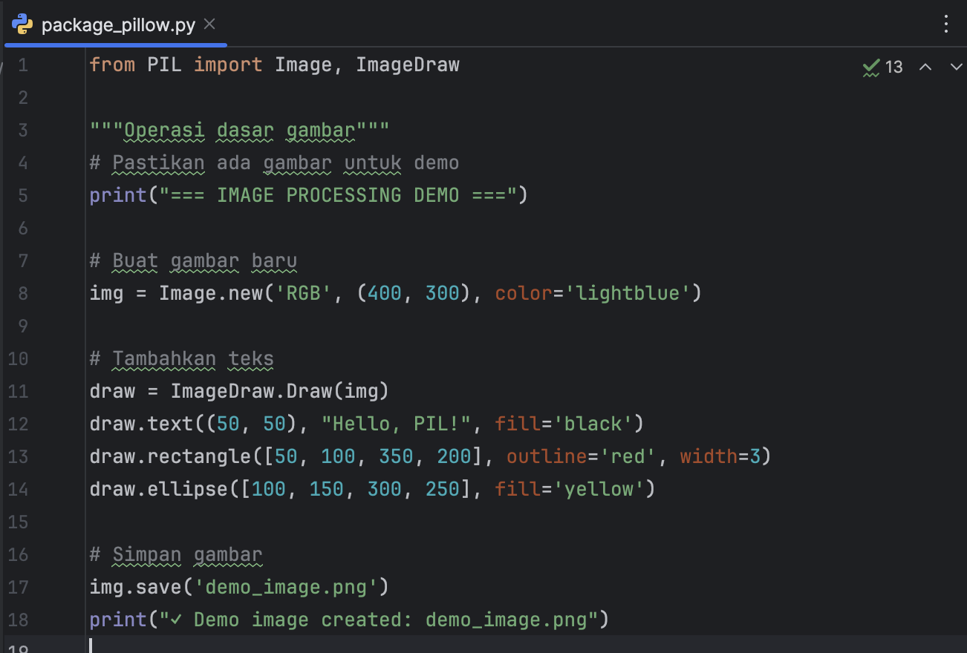
package_pillow.py

Slide 78
qrcode - Generate QR Code
Fungsi: Membuat QR code
pip install qrcode
Untuk menggunakan package qrcode, kita butuh package pillow sebelumnya

Slide 79
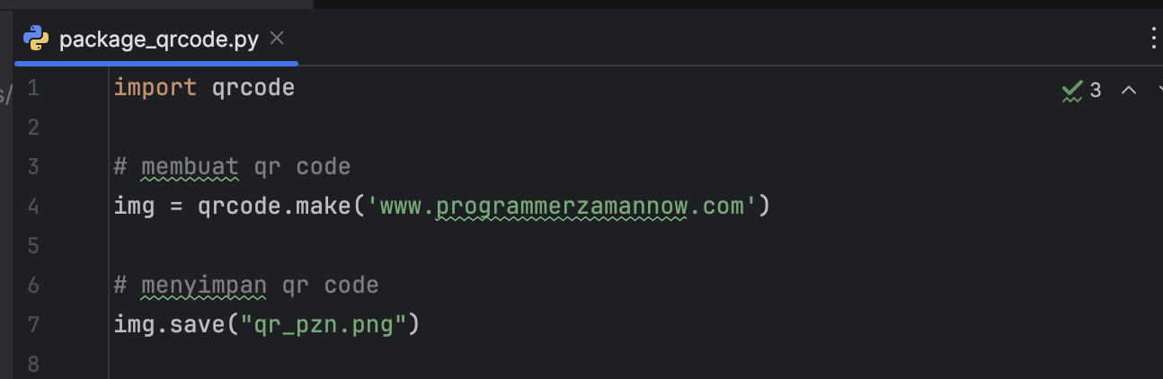
package_qrcode.py

Slide 80
Proyek Nyata

Slide 81
Proyek Nyata
Mengubah Aplikasi Kalkulator menjadi modular
Mengubah Aplikasi Permainan Tebak Angka menjadi modular
Mengubah Aplikasi Ujian Sekolah menjadi lebih modular
Membuat Aplikasi Post dan Comment

Slide 82
Aplikasi Kalkulator Sederhana

Slide 83
Tugas
Ubah Aplikasi Kalkulator Sederhana yang pernah dibuat di kelas Python Dasar menjadi modular
https://github.com/ProgrammerZamanNow/belajar-python-dasar/blob/main/app_kalkulator.py

Slide 84
Aplikasi Permainan Tebak Angka

Slide 85
Tugas
Ubah Aplikasi Permainan Tebak Angka yang pernah dibuat di kelas Python Dasar menjadi modular
https://github.com/ProgrammerZamanNow/belajar-python-dasar/blob/main/app_tebak_angka.py

Slide 86
Aplikasi Ujian Sekolah

Slide 87
Tugas
Ubah Aplikasi Ujian Sekolah yang pernah dibuat di kelas Python Dasar menjadi modular
https://github.com/ProgrammerZamanNow/belajar-python-dasar/blob/main/app_ujian_sekolah.py

Slide 88
Aplikasi Post dan Comment

Slide 89
Post dan Comment
https://jsonplaceholder.typicode.com/
Menampilkan daftar Post dan Detail Post
Menampilkan daftar Comment di Post

Slide 90
Penutup

